Slide 1
Languages de Bases de données,
Bases
LDB-101
Sammy Dieleman – LDB@amstram.be
Designer UI/UX – X64 - 2023
Développeur d’interfaces Web – X75 – 2023
Développeur d’applications mobiles – X76 – 2023

Slide 2
LDB - Plan du cours
Session 1 : Introduction aux SGBD et Modèles de Bases de Données
Présentation du cours et objectifs
Introduction aux systèmes de gestion de bases de données (SGBD)
Démonstration de l’utilisation de logiciels de SGBD (MySQL, PHPMyAdmin)
Exercice d'évaluation et discussion

Slide 3
LDB - Plan du cours
Session 2 : Architecture DB Relationnelle et Formes Normales
Explication des formes normales et leur importance (2h)
Exercices pratiques sur les bonnes pratiques de conception (2h)
Session 3 : Modélisation des Données
Présentation des modèles conceptuels et logiques
Exercices

Slide 4
LDB - Plan du cours
Session 4 : Types de Données et Commandes de Base
Revue des différents types de données (int, var, blob, date, etc.)
Commandes SQL de base : SELECT, INSERT, UPDATE, DELETE
Session 5 : Requêtes et Manipulations de Données Avancées
Construction de requêtes complexes et jointures
Atelier pratique : manipulations avancées de données

Slide 5
LDB - 101
Session 1

Slide 6
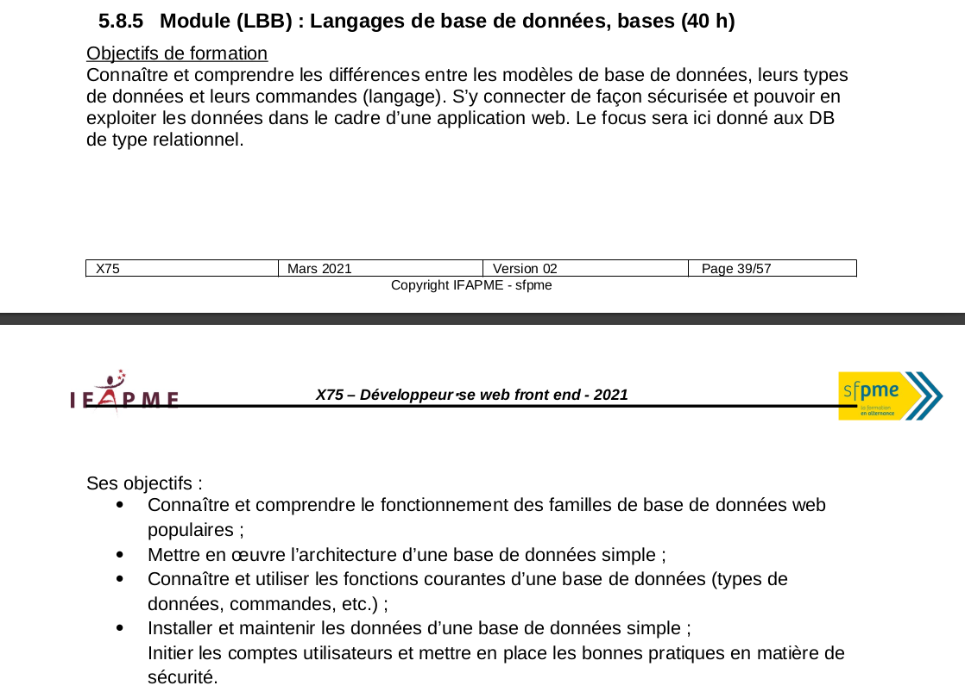
LDB – 101 : Objectifs
Session 1
Session 1

Slide 7
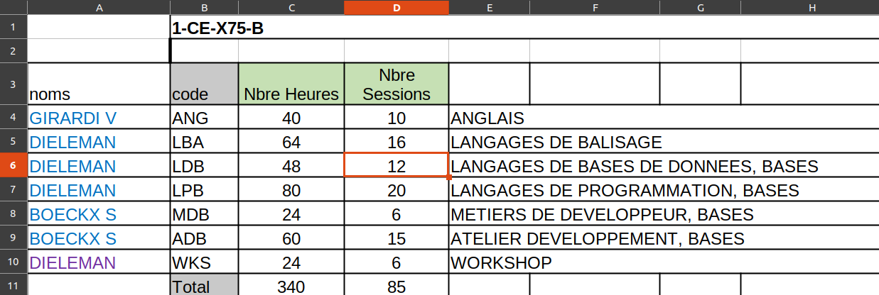
LDB – 101 : Cours
Session 1

Slide 8
LDB – 101 : Formateur
Session 1

Slide 9
LDB – 101 : Introduction
Session 1
Base de données ?

Slide 10
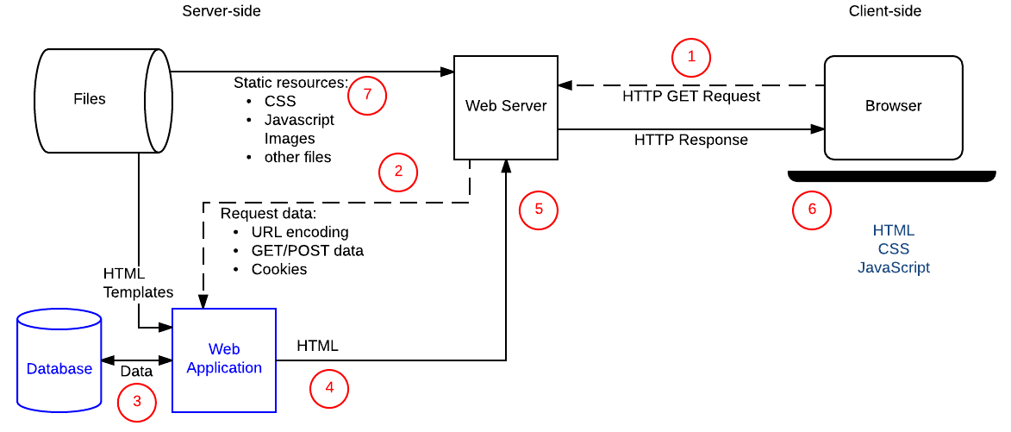
OMB-103 | Site web | Dynamique
Dynamique
Session 1

Slide 11

OMB-103 | Site web | Dynamique
Problème complexe ..
Session 1

Slide 12
DTA-101 – Introduction
Données tabulées ?
  présentées sous forme de tableau
  traitées par un tableur
Table ?
  Contient des données formatées
  Ligne = enregistrement
  Colonne = attributs de même type

Slide 13
DTA-101 – Introduction

Slide 14
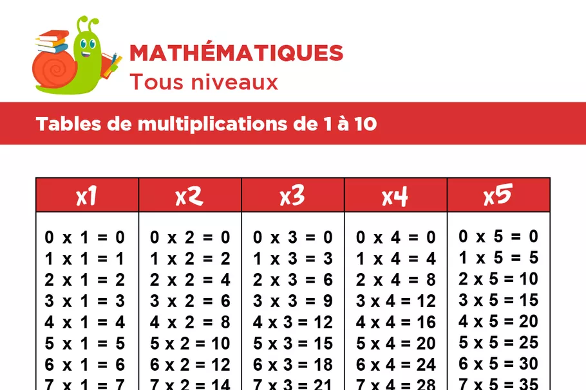
DTA-101 – Introduction - Table

Slide 15

DTA-101 – Introduction - Table

Slide 16
DTA-101 – Introduction - Table
Les données tabulées au quotidien

Slide 17

DTA-101 – Introduction - Table

Slide 18
DTA-101 – Introduction - Table
Colonne 1
Oui / Non
Colonne 2
Texte libre
Ligne 7
Ligne 8

Slide 19
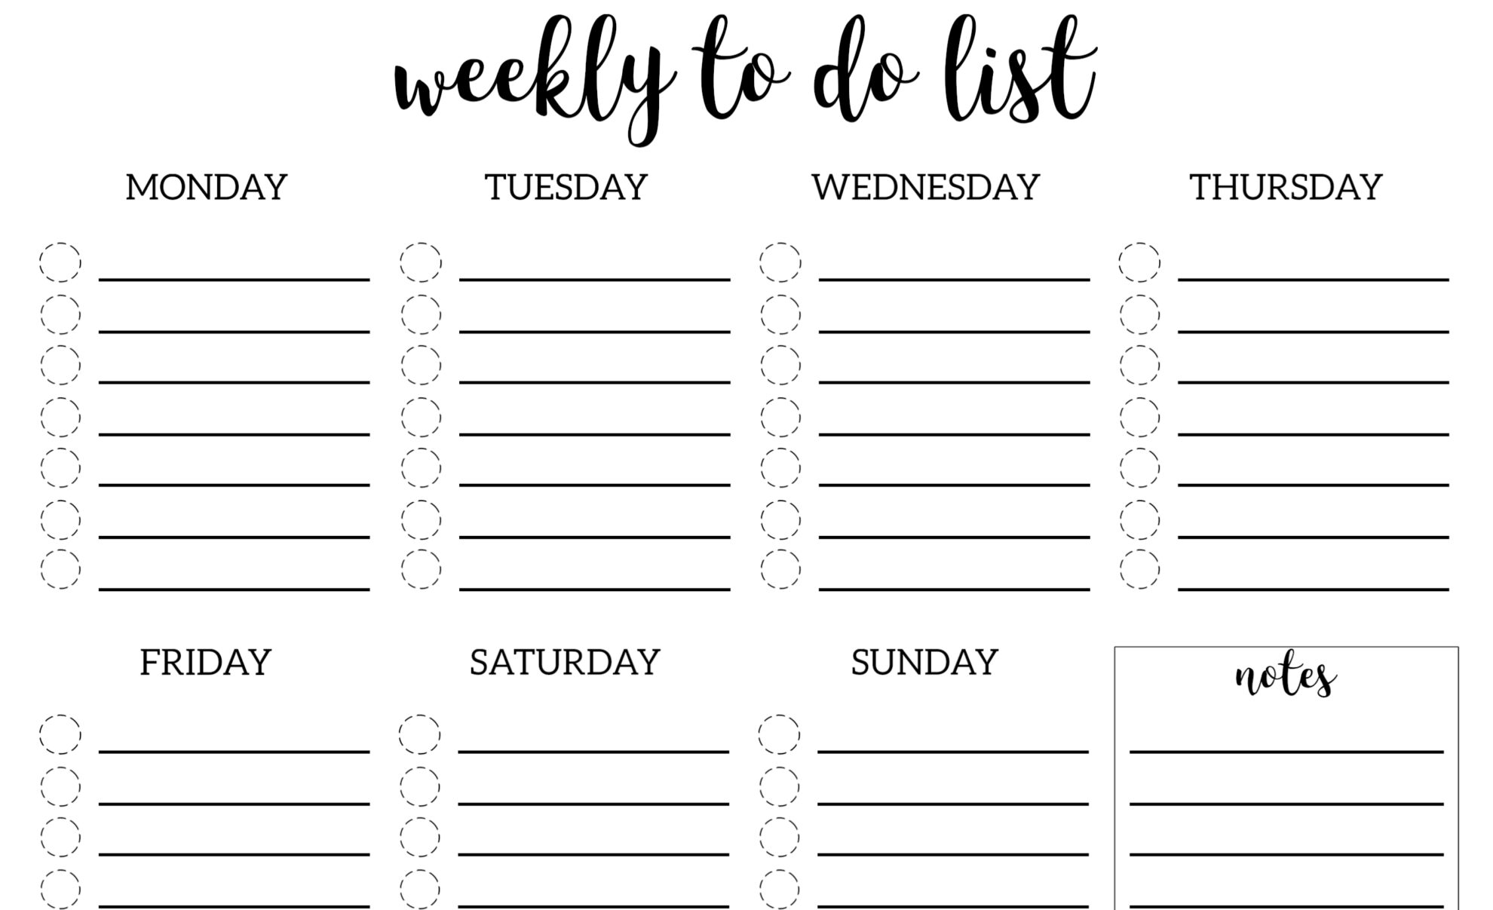
DTA-101 – Introduction - Table

Slide 20
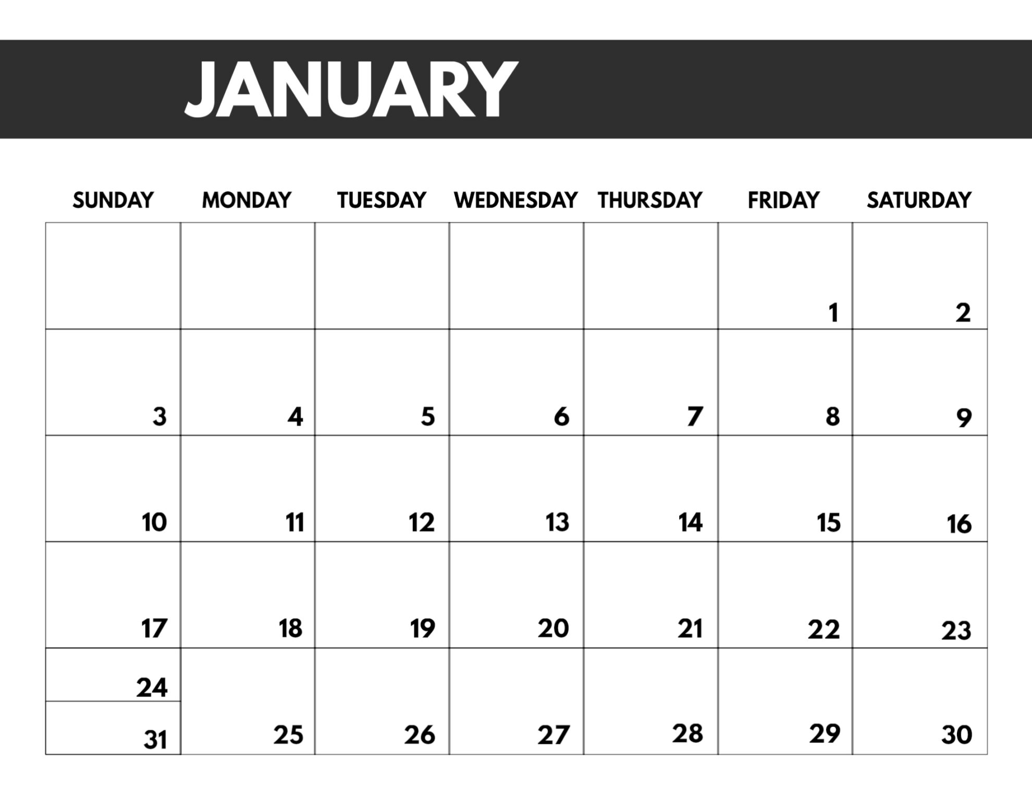
DTA-101 – Introduction - Table

Slide 21
DTA-101 – Introduction - Table

Slide 22
DTA-101 – Introduction – Tableau
Un tableau permet de :
  comparer les caractéristiques des différentes entités en parcourant les colonnes
  retrouver rapidement une information en croisant la ligne et la colonne

Slide 23

DTA-101 – Introduction – Tableau

Slide 24
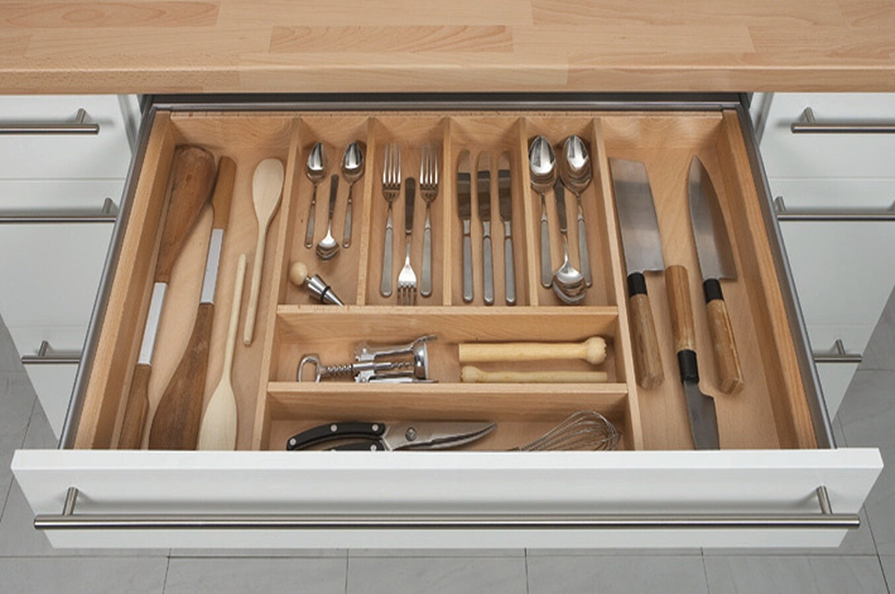
DTA-101 – Introduction – Tableau

Slide 25
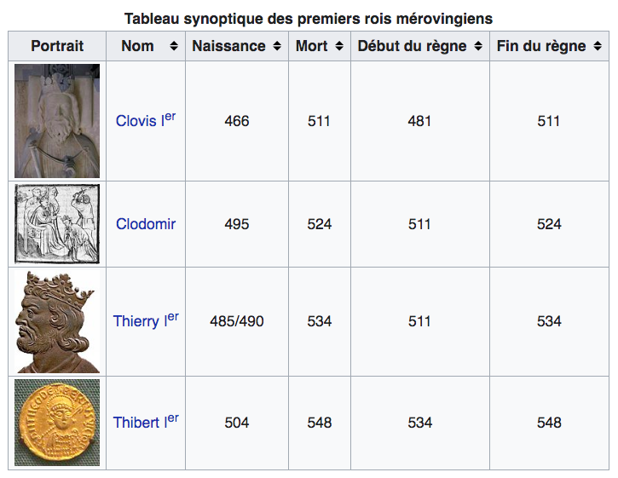
DTA-101 – Introduction – Tableau
Type: roi mérovingiens, roi, mérovingiens
Attributs : Nom ? Type ? Format ?

Slide 26
DTA-101 – Introduction - Type & Attributs

Slide 27
DTA-101 – Introduction - Type & Attributs
Type?
  roi mérovingien / rois mérovingiens
Format ?
  Nom texte (chaine de caractère)
  Naissance année (nombre entier)
  Mort année (nombre entier)
  Début règne année (nombre entier)
  Fin règne année (nombre entier)

Slide 28
DTA-101 – Introduction - Type & Attributs
Type?
  roi mérovingien / rois mérovingiens
Format ?
  Nom texte (chaine de caractère)
  Naissance année (chaine de caractère)
  Mort année (nombre entier)
  Début règne année (nombre entier)
  Fin règne année (nombre entier)

Slide 29
Des questions ?

